Slide 1
Rota Vital
CESAR SCHOOL · INFRAESTRUTURA DE SOFTWARE · 2026.2
Container, TDD e deploy automatizados no Projeto Integrador
Cauã Rego Tavares Leite Duarte · Fernando Andrade Leandro Peixoto · Gabriel Brito Ferreira Dias · Guilherme Alves de Souza · Lucas Ferreira Torres de Albuquerque · Maria Eduarda Vasconcelos · Renato Santos Chong · Victor Barros Roma
Notes:
Apresentar o grupo e o tema: o Rota Vital é a plataforma de distribuição de hemocomponentes do PI. Hoje mostramos as três entregas de Infraestrutura de Software: container, TDD e deploy automatizado.

Slide 2
“Se um colega clonar o repositório amanhã, ele consegue rodar, testar e publicar o sistema sem pedir ajuda?”
A PERGUNTA DO DESAFIO
E1
E2
E3
Container
TDD
Deploy
O sistema sobe do zero com um comando, igual em qualquer máquina.
As regras de negócio protegidas por testes em três níveis, rodando na esteira.
Cada merge na main chega sozinho ao ar, e só com a esteira verde.
Rota Vital · Infraestrutura de Software 2026.2 · 2
Notes:
Essa é a pergunta central do desafio. As três entregas respondem a ela em sequência: o E1 garante que o sistema sobe igual em qualquer máquina, o E2 garante que as regras estão protegidas por testes, e o E3 usa os dois para publicar sozinho a cada merge.

Slide 3
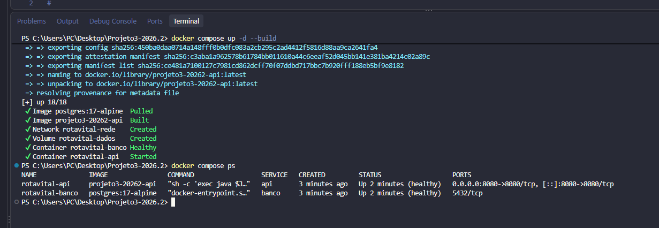
Um comando sobe API e banco do zero
E1 · CONTAINER AUTOMATIZADO
$ docker compose up -d --build
Multi-stage: o 1º estágio compila e roda os testes; o 2º leva só o jar
Healthcheck nos dois serviços; a API espera o banco ficar pronto
Volume nomeado: os dados sobrevivem ao compose down
Rede própria: a API acha o banco pelo nome
.env fora do git; nenhum segredo no repositório
Rota Vital · Infraestrutura de Software 2026.2 · 3
Notes:
Um único comando constrói a imagem e sobe a API e o PostgreSQL. No print: a imagem projeto3-20262-api foi construída, a rede rotavital-rede e o volume rotavital-dados foram criados, e o docker compose ps mostra os dois containers healthy. A imagem base é eclipse-temurin 21 JRE Alpine: menor e com menos pacotes vulneráveis. Se um teste falhar no primeiro estágio, a imagem nem é gerada.

Slide 4
A jornada da bolsa, da coleta à rede
E2 · TDD · STORY MAP
 | 1. Abastecer o estoque | 2. Pedir sangue | 3. Separar as bolsas | 4. Entregar | 5. Acompanhar a rede
Release 1 | HU-01 Cadastrar bolsa coletada | HU-02 Solicitar hemocomponentes | HU-03 Alocar por validade (FEFO) · HU-08 Alocar respeitando ABO/Rh | HU-05 Calcular rota de entrega · HU-07 Monitorar temperatura no transporte | HU-04 Bolsas em risco · HU-06 Indicadores
Release 2 | Ingestão concorrente |  |  | Vizinho mais próximo (em andamento) | Desabastecimento · descarte · painel
Release 1 está entregue e em produção: as oito histórias fecham o fluxo de ponta a ponta. A Release 2 está planejada. HU-03, HU-08 e HU-05 foram quebradas em tarefas, cada uma com o teste que a protege.
Rota Vital · Infraestrutura de Software 2026.2 · 4
Notes:
O backbone segue a jornada da bolsa. Hoje a Release 1 está completa e em produção: as oito histórias, de cadastrar a bolsa até acompanhar os indicadores. A Release 2 está planejada: ingestão concorrente, roteirização por vizinho mais próximo (em andamento) e os indicadores de desabastecimento, descarte e painel consolidado. Escolhemos três histórias para quebrar em tarefas: compatibilidade ABO/Rh, alocação por validade (FEFO) e rota de entrega. O detalhamento está em docs/story-map.md.

Slide 5
Cada história, testada em três níveis
E2 · TDD · TESTES POR NÍVEL
História | Unitário (por tarefa) | Integração (com banco) | Aceitação
HU-08 Compatibilidade ABO/Rh | MatrizCompatibilidadeTest, CasosBordaCompatibilidadeTest, SelecaoFefoTest | AlocacaoAutomaticaTest | CenariosAceitacaoTest, CompatibilidadeAlocacaoTest
HU-03 Alocação FEFO | FilaPrioridadeFefoTest, SelecaoFefoTest, MotivoFalhaAlocacaoTest | FluxoRequisicaoTest | CenariosAceitacaoTest, CriteriosAceiteAlocacaoTest
HU-05 Rota de entrega | GrafoTest, DijkstraTest, DijkstraCasosSemSolucaoTest | RotaControllerTest | CenariosAceitacaoTest, DemoPontaAPontaTest
Unitário
Integração
Aceitação
Classe de regra isolada, sem Spring nem banco
@SpringBootTest + MockMvc, passando por JPA e H2
Cenários Gherkin da história em Dado / Quando / Então
Rota Vital · Infraestrutura de Software 2026.2 · 5
Notes:
Cada tarefa de regra tem um teste unitário. Cada história tem ao menos um teste de integração, que sobe a aplicação Spring e passa por controller, serviço, JPA e banco H2. Na aceitação, o CenariosAceitacaoTest traduz os cenários escritos em Gherkin no documento de histórias, com Dado / Quando / Então no nome de cada teste: são 10 cenários. A ordem foi por risco: compatibilidade ABO/Rh primeiro, porque um erro ali oferece uma bolsa incompatível como válida (no cenário didático); depois FEFO, que erra em silêncio; depois a rota. A suíte tem 421 testes.

Slide 6
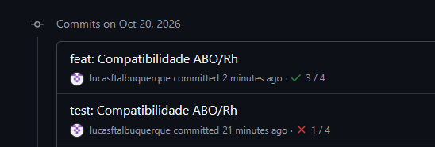
O teste derrubou três decisões nossas
E2 · TDD · A JORNADA
CANCELAMENTO
BOLSA VENCIDA
ÍNDICE DE ESTOQUE
Achávamos: proibir cancelar requisição já ATENDIDA.
O teste mostrou: a trava certa é o status das bolsas: RESERVADA desfaz, em trânsito não.
Achávamos: a alocação recusaria a bolsa vencida.
O teste mostrou: ela é barrada antes, na entrada do estoque; e a que vence hoje ainda vale.
Achávamos: a colisão no hash era “rara por construção”.
O teste mostrou: Objects.hash sobre enum varia entre execuções; a chave passou a usar ordinal().
Onde não seguimos à risca: na Unidade 1 o código veio antes do teste. Na Unidade 2 os testes guiaram as regras, mas o histórico nem sempre mostra isso: os commits test: chegaram junto ou depois do feat:.
Rota Vital · Infraestrutura de Software 2026.2 · 6
Notes:
Aqui entra a jornada do TDD. O sinal de que o TDD estava funcionando é o teste derrubar uma decisão nossa, e isso aconteceu três vezes. No cancelamento, a regra escrita proibia cancelar requisição atendida; o teste mostrou que a trava certa é o status das bolsas. Na bolsa vencida, achávamos que a alocação a recusaria; o teste falhou e mostrou que ela nem entra no estoque. No índice de estoque, a documentação dizia que a colisão era rara; a medição mostrou que Objects.hash sobre enum muda entre execuções. E a parte honesta: na U1 o código veio antes do teste, e mesmo na U2 o histórico de commits nem sempre mostra o teste primeiro. A lição é commitar o teste vermelho separado.

Slide 7
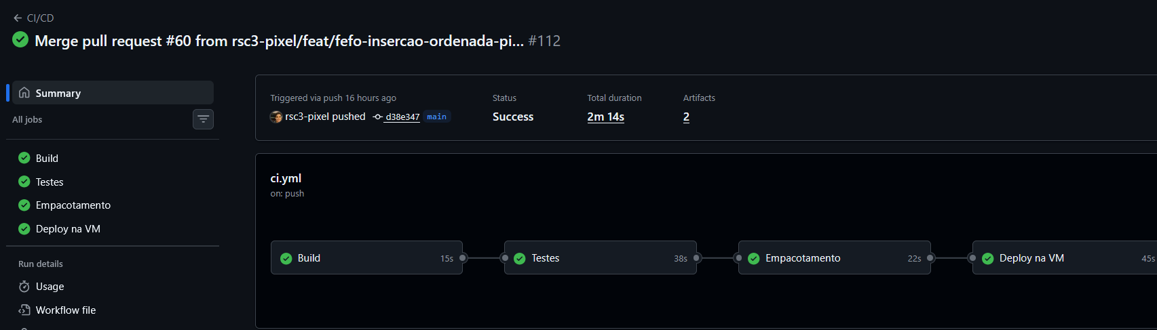
Merge na main: a esteira publica sozinha
E3 · DEPLOY AUTOMATIZADO · EXECUÇÃO VERDE
Build → Testes → Empacotamento → Deploy na VM, em 2 min 14 s. Cada etapa só começa se a anterior passou. Desde o PR #71 a esteira também publica a Imagem Docker no GHCR, só na main.
Rota Vital · Infraestrutura de Software 2026.2 · 7
Notes:
Execução 112, disparada pelo merge do PR 60 na main. São jobs em sequência, ligados por needs: se um falha, os seguintes não rodam. O deploy envia o jar que passou nos testes para a VM, reinicia o serviço e confere o health por dentro da VM e pela URL pública. Depois deste print entrou um quinto job, Imagem Docker, que publica a imagem no GitHub Container Registry com a tag do commit; a execução 39466760242 (merge do PR 73) passou nos cinco. Ferramenta: GitHub Actions, porque o código já está no GitHub. Fluxo: GitHub Flow, com branches curtas, pull request e deploy a cada merge.

Slide 8
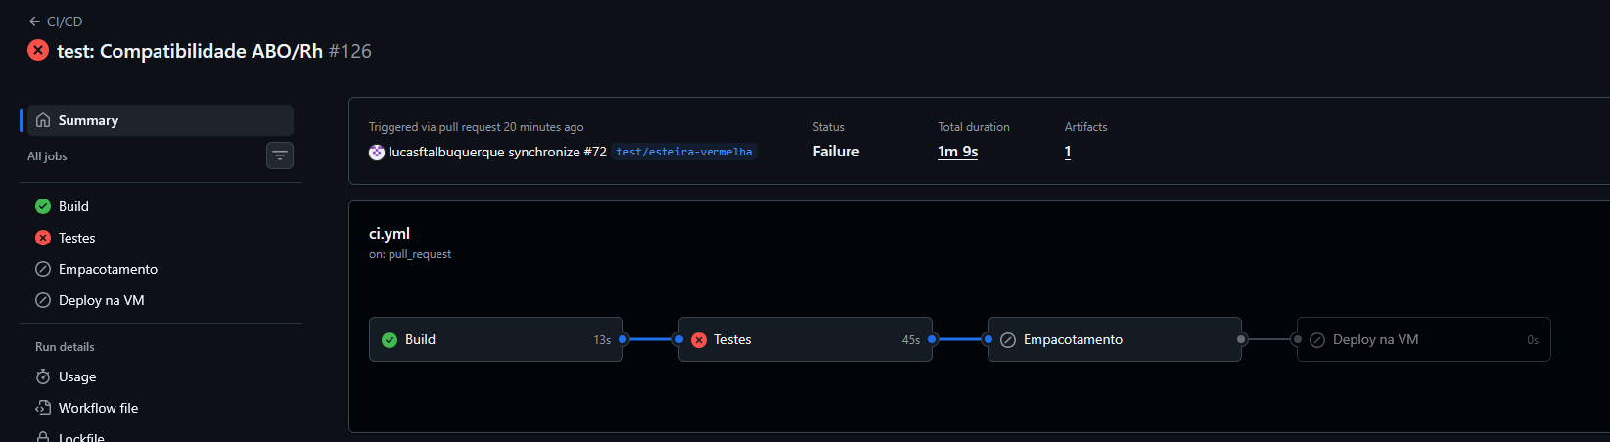
Teste vermelho: nada é publicado
E3 · DEPLOY AUTOMATIZADO · EXECUÇÃO VERMELHA
PR #72, com a regra de compatibilidade ABO/Rh quebrada de propósito: Testes falhou, e Empacotamento e Deploy na VM não rodaram.
Rota Vital · Infraestrutura de Software 2026.2 · 8
Notes:
Para gerar esta evidência, abrimos o PR 72 na branch test/esteira-vermelha com a asserção da compatibilidade ABO/Rh invertida. Escolhemos a regra de maior risco do sistema. Resultado: o Build passa, os Testes falham, e o Empacotamento e o Deploy nem começam.

Slide 9
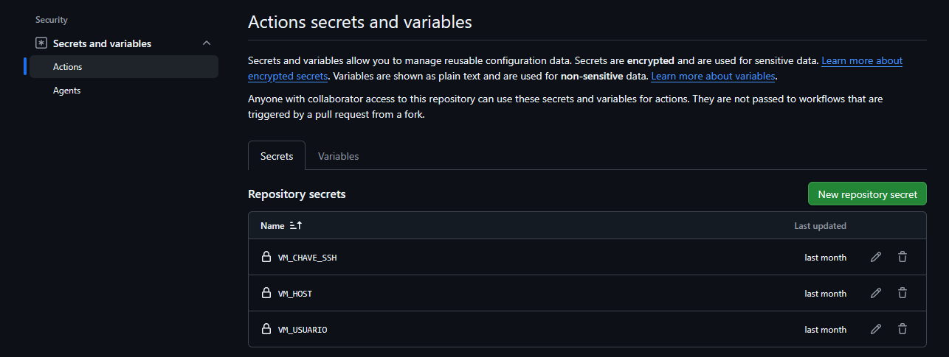
Onde roda, e onde ficam os segredos
E3 · DEPLOY AUTOMATIZADO · SEGREDOS
VM no Google Cloud, atrás do Nginx com HTTPS
A aplicação escuta só em 127.0.0.1:8081: a única entrada é o Nginx
Host, usuário e chave SSH ficam no cofre do GitHub, nunca no repositório
Rollback: o publicar.sh guarda o jar anterior; voltar é copiar e reiniciar
Rota Vital · Infraestrutura de Software 2026.2 · 9
Notes:
Os três segredos do deploy ficam em Settings, Secrets and variables, Actions: só aparecem os nomes, os valores são criptografados. Quem clona o repositório não recebe credencial nenhuma; a senha do banco local fica no .env, que está no .gitignore. Para voltar à versão anterior, na VM: copiar rota-vital-anterior.jar sobre rota-vital.jar e reiniciar o serviço; depois, um PR com git revert corrige a main.

Slide 10
O container funciona; a VM não tem memória para ele
E3 · O PROBLEMA QUE ENCONTRAMOS
Memória | Medida (free -m na VM, 20/10/2026)
Total da VM | 955 MB
Livre | 296 MB: o resto sustenta o Nginx, o serviço da aplicação e outro projeto hospedado na mesma máquina
Container da aplicação | 330 MB
Container do PostgreSQL | 100 MB
Daemon do Docker | 80 MB
Containers somados | ≈ 510 MB, contra 296 livres: o kernel mataria o processo mais pesado, a JVM
A decisão: separar construir de entregar. A esteira constrói e publica a imagem no GHCR a cada merge, versionada por commit; o deploy entrega o jar. O deploy por container entra quando houver uma VM maior, com o Nginx atual como proxy reverso.
Rota Vital · Infraestrutura de Software 2026.2 · 10
Notes:
O E1 funciona: o compose sobe tudo em qualquer máquina. O problema é a VM do Google Cloud onde a aplicação está no ar. Medimos com free -m: 955 MB no total e só 296 livres. Os containers pediriam uns 510: 330 da aplicação, 100 do Postgres e 80 do daemon do Docker. A conta não fecha, e o kernel mataria a JVM. Por isso separamos construir de entregar: a imagem é publicada no GHCR a cada merge, e o deploy entrega o jar. Podíamos ter subido os containers meia hora antes da entrega e torcido para não cair; preferimos registrar a restrição na tabela de decisões.

Slide 11
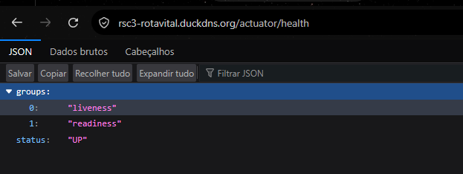
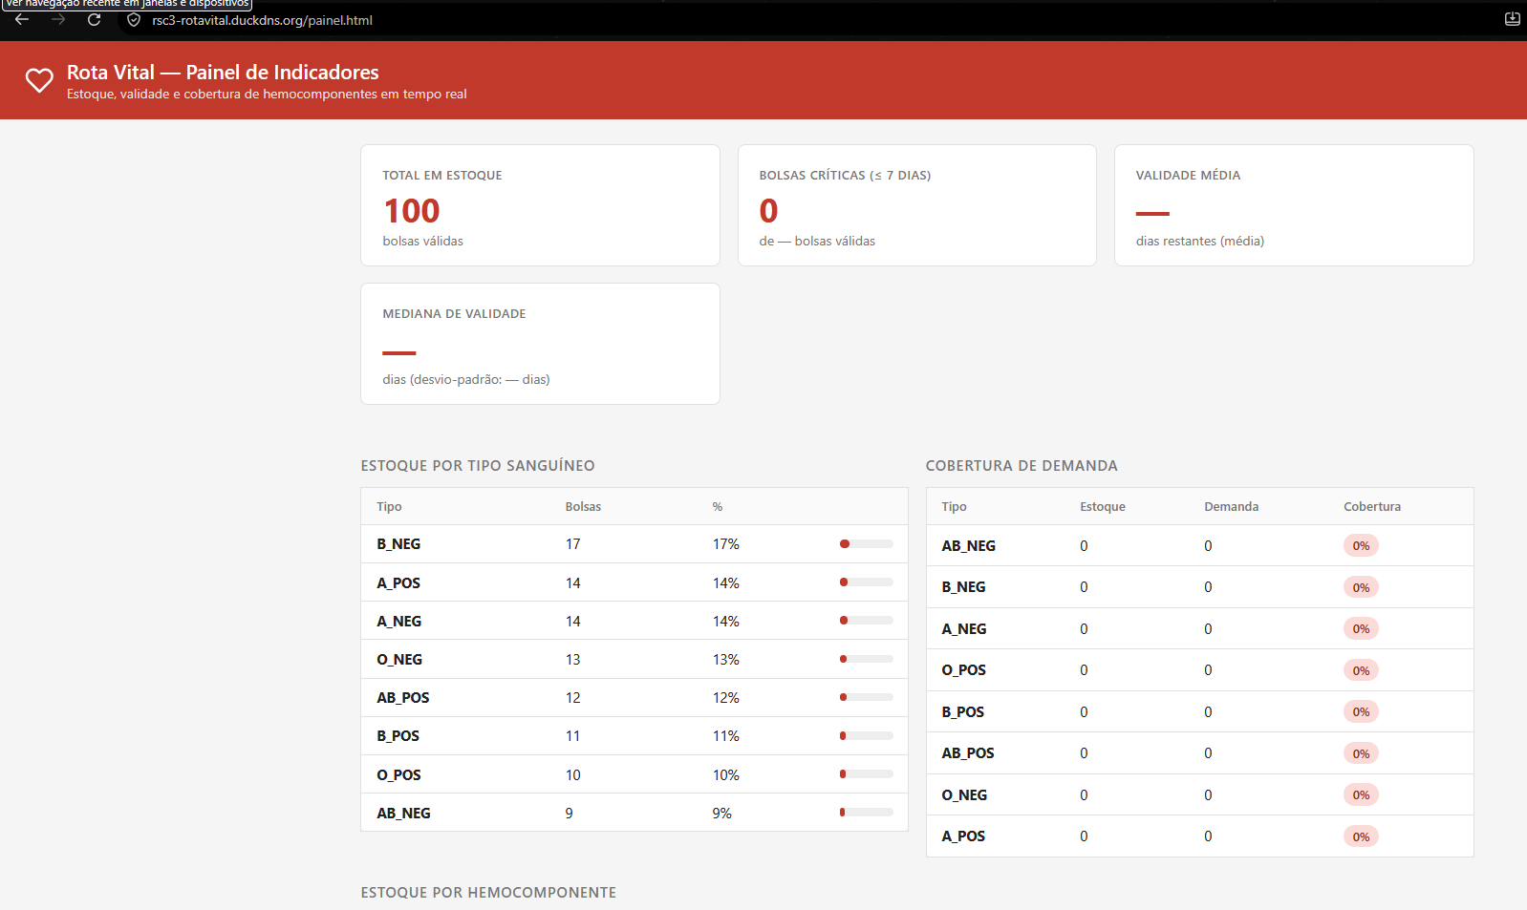
No ar em rsc3-rotavital.duckdns.org
E3 · URL PÚBLICA
/actuator/health responde UP: é o que a esteira confere depois de cada deploy
/painel.html · indicadores calculados a partir do estoque (dados sintéticos)
Rota Vital · Infraestrutura de Software 2026.2 · 11
Notes:
A aplicação está no ar na URL pública. O health check é o mesmo que o pipeline usa para confirmar o deploy. O painel mostra os indicadores de estoque calculados a partir dos dados sintéticos da carga inicial. Bom momento para abrir a URL ao vivo, se houver tempo para a demonstração.

Slide 12
O que escolhemos, e por quê
DECISÕES
Decisão | Por quê
JRE 21 Alpine | Executar não exige compilador; Alpine é menor e tem menos pacotes vulneráveis
Build multi-stage | A imagem final não leva Maven nem código-fonte, e nenhuma imagem existe sem os testes passarem
Volume nomeado | Os dados sobrevivem ao docker compose down, em qualquer sistema operacional
Testes por risco | Compatibilidade ABO/Rh primeiro: um erro ali oferece bolsa incompatível como válida
GitHub Flow | Grupo pequeno, uma versão no ar e deploy a cada merge, com branch curta e pull request
GitHub Actions + VM | O código já está no GitHub; a VM já tinha HTTPS e domínio, e fica sempre no ar
Segredos no cofre | Quem clona o repositório não recebe credencial nenhuma
Jar na VM, imagem no GHCR | A VM tem 296 MB livres e os containers pedem ~510 MB; a imagem fica pronta, versionada por commit
Rota Vital · Infraestrutura de Software 2026.2 · 12
Notes:
A tabela completa, com uma linha por decisão, está no README, seção Decisões. Aqui ficam as que mais pesaram: a imagem base, o multi-stage, onde ficam os dados, a ordem dos testes, o fluxo de branch, a ferramenta de CI e o provedor, os segredos, e a decisão de entregar o jar enquanto a VM não comporta os containers.

Slide 13
Obrigado
REPOSITÓRIO
NO AR
github.com/rsc3-pixel/Projeto3-2026.2
rsc3-rotavital.duckdns.org
Projeto acadêmico: dados sintéticos, telemetria simulada e compatibilidade ABO/Rh didática, que não substitui protocolo clínico.
Uso de IA declarado: ferramentas de IA generativa apoiaram a revisão de requisitos, a documentação e o desenvolvimento; todo o conteúdo foi revisado e validado pelo grupo.
Notes:
Encerrar com o link do repositório e a URL pública, que são dois dos itens de entrega. Reforçar as ressalvas: os dados são sintéticos, a telemetria é simulada e a compatibilidade é didática. Abrir para perguntas.

